Slide 1
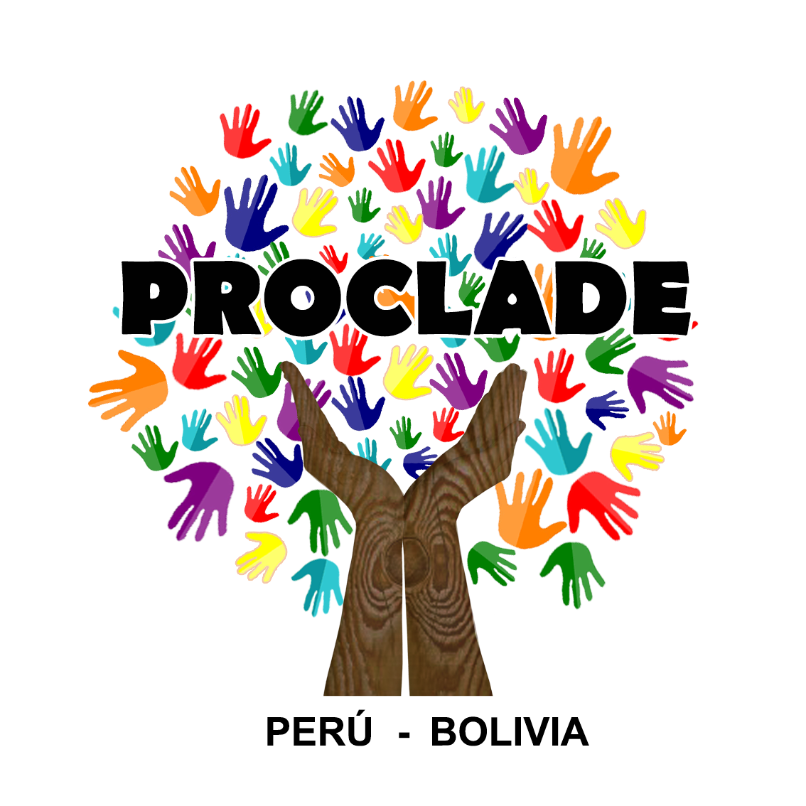
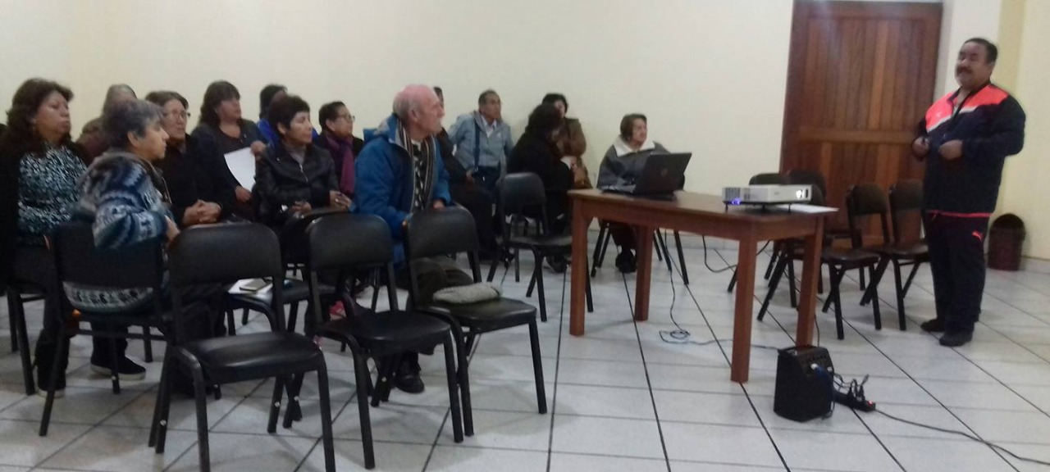
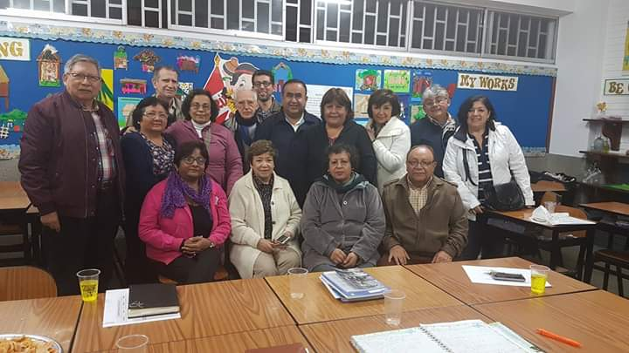
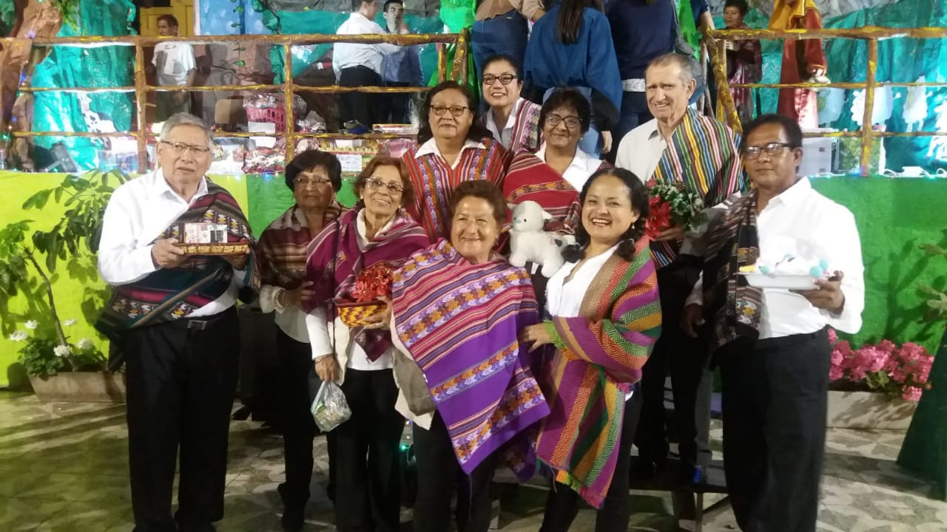
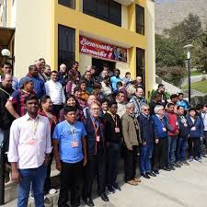
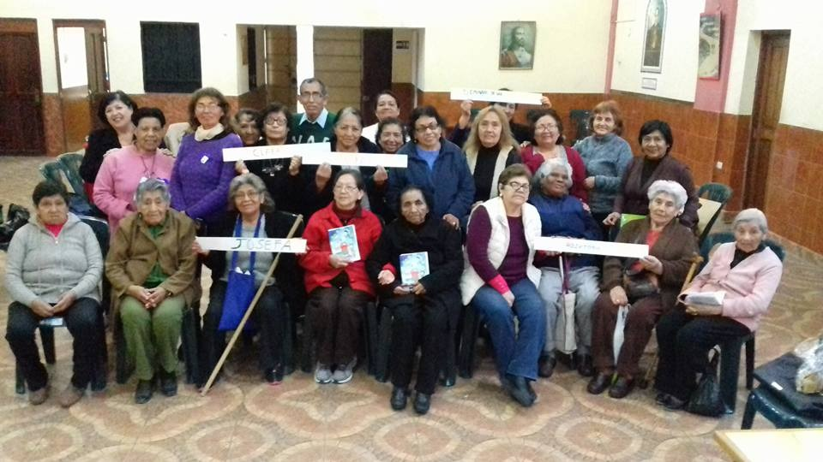
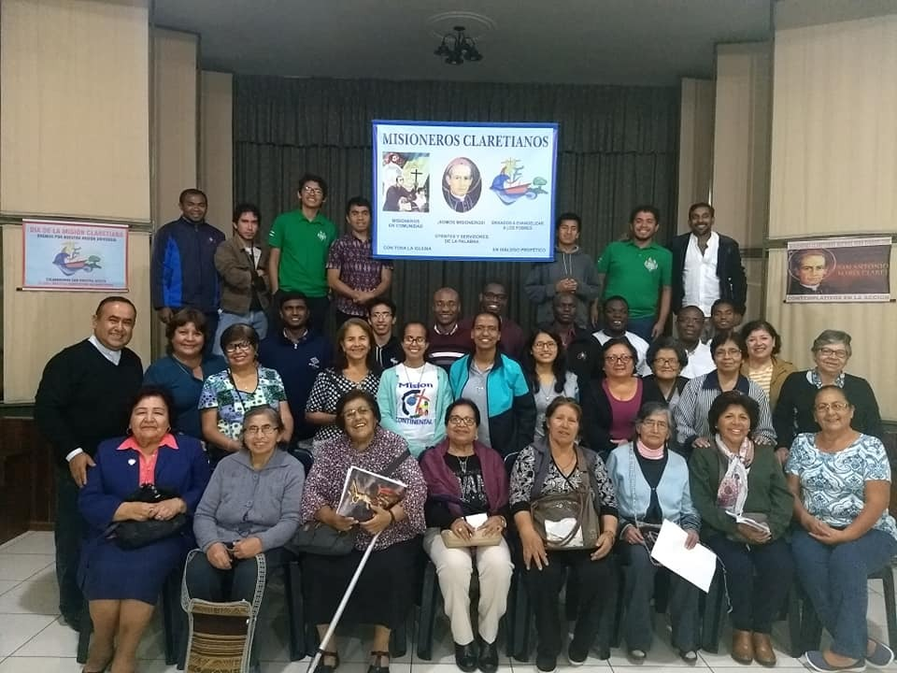
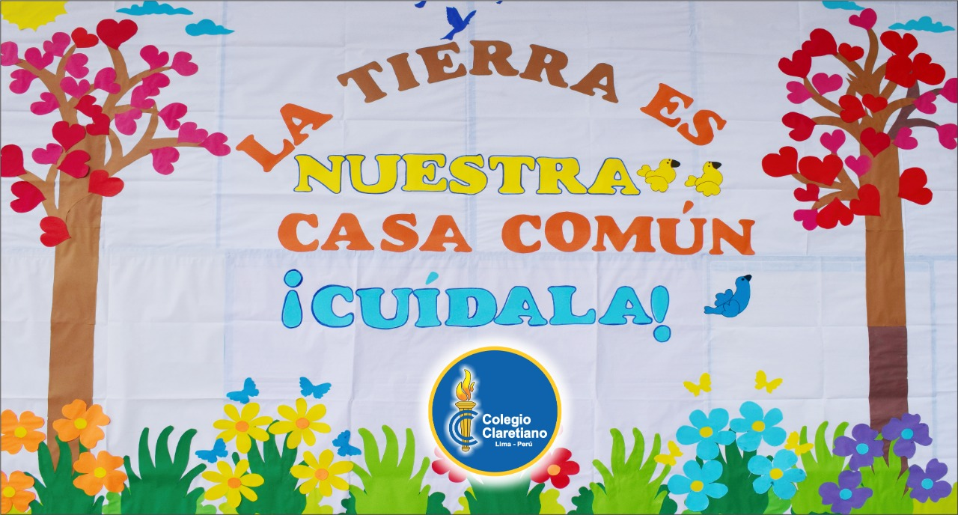
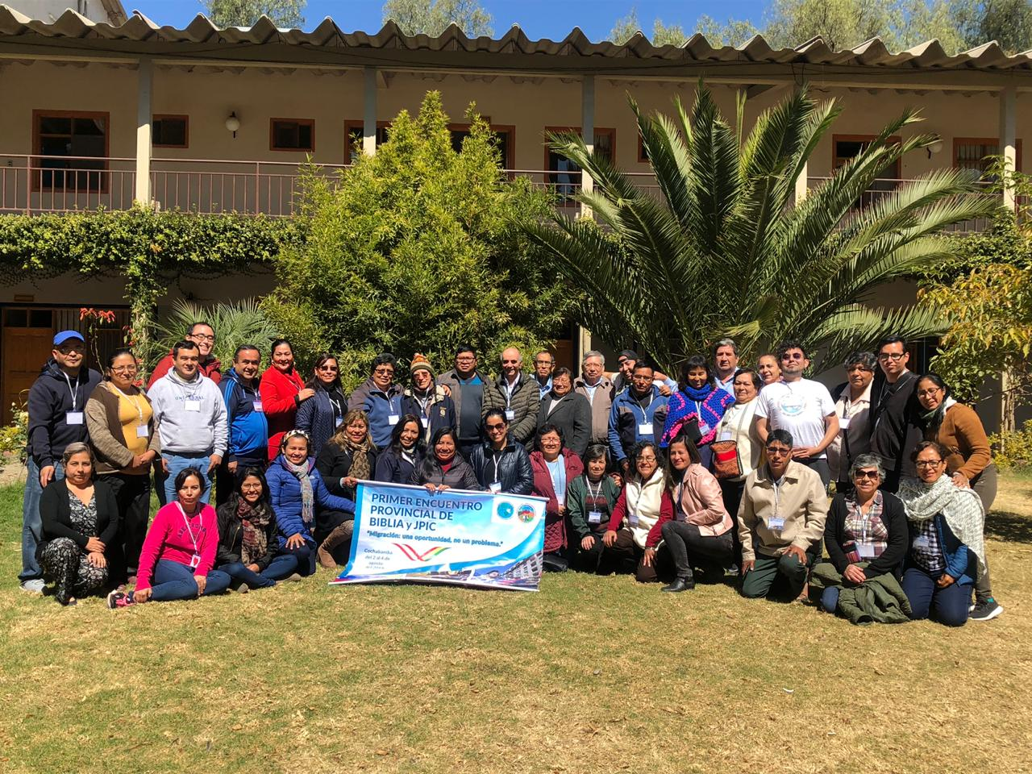
LOGROS EQUIPO DE SOMI

Slide 2
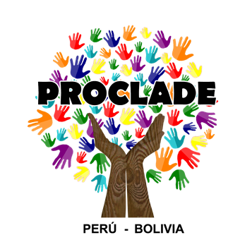
JPIC del Perú
1. Se ha logrado capacitar a los miembros de JPIC de las sedes de: Arequipa, Atalaya, Huancayo, Limay Trujillo, en los temas de: Violencia contra la mujer, Medio ambiente y cambio climático, migración y extractivismo. A través de jornadas de estudio en cada sede de JPIC y asistencia a Encuentros Nacionales, Binacionales.
2. En respuesta a fenómenos naturales (inundaciones, deslizamiento de tierra, friaje y sismo) y movilidad humana se ha logrado realizar acciones sociales solidarias a través de:
Campañas de atención médica, alimentos y ropa, en el norte (Trujillo), y centro del país (Lima y Huancayo) y en la selva central con útiles escolares en Atalaya.
Apoyo y acogida a migrantes venezolanos en 3 ciudades: Trujillo, Lima y Huancayo con alimentos y medicina. Y en coordinación con la Casa de acogida Scalabridiano de San Miguel albergue temporal.
Recolección o reciclaje de aproximadamente dos toneladas de Tapitas Solidarias en apoyo al Hospital del Niño en la adquisición de leche especializada para los niños y niñas con Epidermiosis bullosa.

Slide 3
JPIC del Perú
3. En cuanto a Promoción Social y desarrollo humano sea ha logrado materializar:
4 talleres en el hogar “Santa Rosa” sobre Autoestima y toma de decisiones, cocina, repostería y manualidades. JPIC – Parroquia San Miguel Arcángel.
Talleres de Manualidades y recreación para personas de la tercera edad en el Porvenir (la Victoria) a cargo de JPIC de Magdalena y el Porvenir.
4. Alianzas estratégicas:
Partiendo de la premisa que no podemos caminar solos, hemos logrado unir esfuerzos con:
La Conferencia de Religiosos y Religiosas del Perú (CONFER – DDHH), en el área de Ecología, participando en las actividades comunes, como: Eventos de sensibilización sobre: Medio ambiente, derechos humanos, Violencia contra la Mujer, Minería e Iglesia, entre otros.
También somos pare del Movimiento Católico por el Clima, y participamos activamente en las diferentes actividades como: viernes por el Futuro, actividades por el Tiempo de la creación y Difusión del Acuerdo de Escazú, incluso enviándose una carta al Congreso de la República para su firma. Y recientemente hemos participado en la Oración Interreligiosa “Jubileo por la tierra, promovida por la Iniciativa interreligiosa de Bosques Tropicales.
...

Slide 4
JPIC Bolivia
• Conformación de equipos de JPIC a nivel local
• Trabajo en tema de Derechos Humanos a nivel de asistencia
• Trabajo con niñas y mujeres adolescentes víctimas de abuso, trata, tráfico y prostitución
• Fortalecimiento de los equipos locales
• Conformación de un equipo JPIC a nivel nacional
• Visibilización y valoración de la misión compartida
• Mayor compromiso concreto de CMFs de Bolivia con la labor de JPIC
• Formación en los Encuentros para ampliar la visión de JPIC de una labor específicamente ecológica a una misión comprometida con la defensa delos Derechos Humanos
• Alineación de nuestra formación, nuestros encuentros y nuestros objetivos con las prioridades continentales de SOMI
• Difusión sobre temáticas JPIC en radio y redes sociales
• Redirección de nuestra labor regional hacia temas de Derechos Humanos
• Denuncia de las injusticias por medio de participación en marchas, manifestaciones pacífica, etc
• Formación sobre el tema de Violencia contra la mujer en zonas de misión y equipos locales
• Transversalización del trabajo de JPIC con la formación bíblica
• Participación en la conformación del equipo provincial de SOMI
• Participación activa en la conformación del equipo y elaboración del proyecto de Voluntariado para la Provincia de Perú - Bolivia

Slide 5
JPIC Bolivia
• Denuncia de las injusticias por medio de participación en marchas, manifestaciones pacífica, etc
• Formación sobre el tema de Violencia contra la mujer en zonas de misión y equipos locales
• Transversalización del trabajo de JPIC con la formación bíblica
• Participación en la conformación del equipo provincial de SOMI
• Participación activa en la conformación del equipo y elaboración del proyecto de Voluntariado para la Provincia de Perú - Bolivia

Slide 6
LA PROCURA DE MISIONES
°Animación a las comunidades en clave de ODS.
°Publicacion de 3 Boletines al año con material informativo.
°colaboración con los “conversatorio en misión compartida” (Laudato si, amazonia, etc)
°Ayuda en estado de emergencia covid-19 al Vicariato Apostólico San José del Amazonas.
VOLUNTARIADO
°consolidación del equipo de voluntariado.

